Slide 1
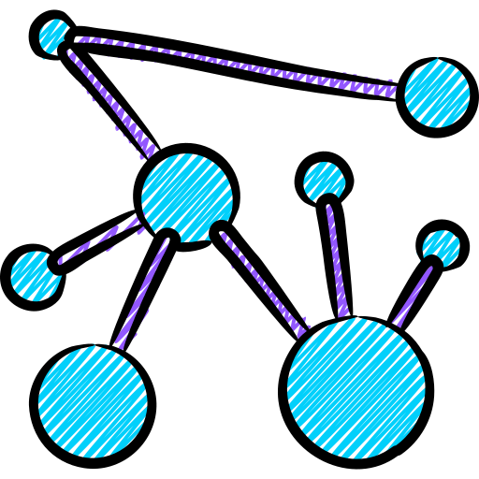


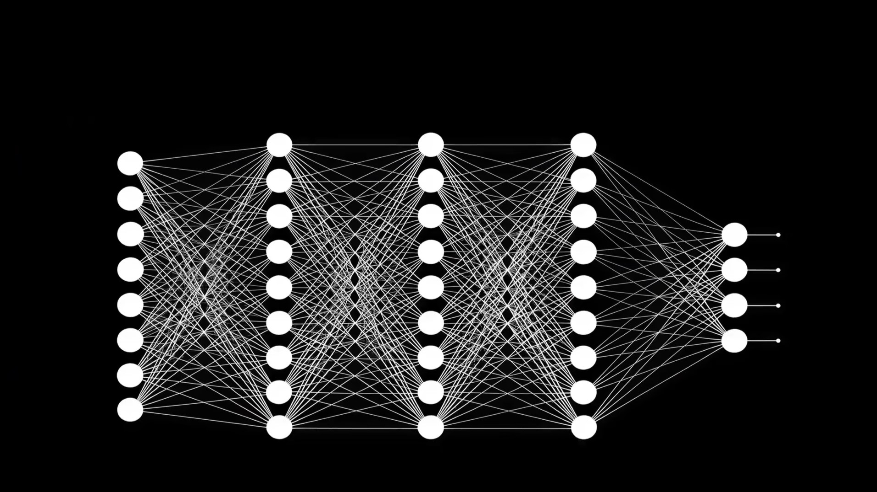



















基于混合专家模型的轻量化目标检测与轨迹分析方法
信号检测专家模型
小样本识别专家模型
轨迹分析专家模型
轻量卷积网络
原型网络
滤波网络
知识图谱先验嵌入
EKF
混合专家系统
时频谱
卷积网络
通用特征
少量样本
原型网络
类原型
多源观测
滤波网络
位置速度
信号检测
类型判定
轨迹分析
GRU
海况先验
知识门控
弱信号检出
比对距离
判定网络
开集回写
循环网络
航路先验
预测轨迹
检测专家
各专家模型通过权重分配合作
提取后频谱信号（时频谱）
专家调度员
识别专家
专家门控
分析专家
支撑海域自主侦测的目标级态势认知

